Slide 1
自我介绍与学术交流
苏星宇
清华大学
能源与动力工程系
2023年9月26日

Slide 2
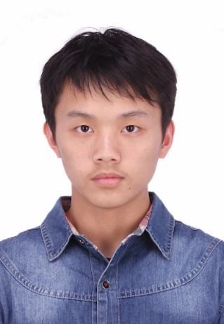

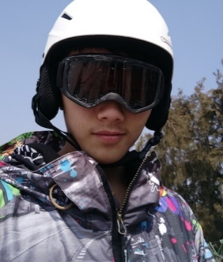
个人信息
姓名: 苏星宇
籍贯: 四川省
手机: +86 18728785954
邮箱: su-xy19@mails.tsinghua.edu.cn suxy15tsinghua@gmail.com
网站: https://suxy15.github.io
技能:
编程: C / C++ / Python / Fortran / Rust / JavaScript
软件: Matlab / Fluent / OpenFOAM / Solidworks / AutoCAD
硬件: Arduino / Raspberry PI / FPGA
爱好: 轮滑、滑冰、滑雪、游泳
Notes:
30s

Slide 3



教育经历
2015/09-2019/07 清华大学（本科）
主修专业 能源与动力工程
辅修专业 计算机技术与应用
2018/07-2018/08 Duke University（研究助理）
院系 Department of Mechanical Engineering and Materials Science
导师 Prof. Tony Jun Huang
2019/09-present 清华大学（直博生）
院系 能源与动力工程系、燃烧能源中心
导师 任祝寅教授、罗忠敬教授
2022/03-present University of Sydney（CSC联培博士生 ）
院系 School of Aerospace Mechanical & Mechatronic Engineering
导师 Prof. Assaad R. Masri, Prof. Matthew J. Cleary
Notes:
30s

Slide 4
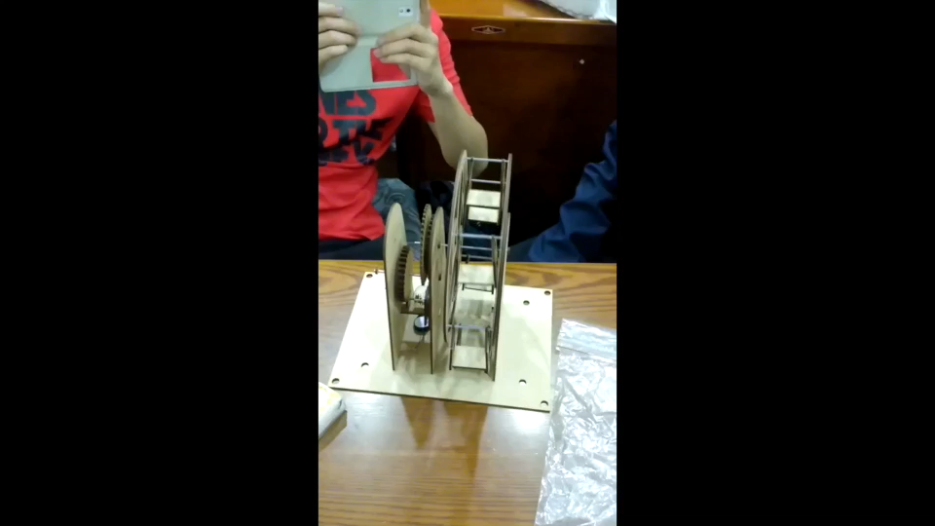
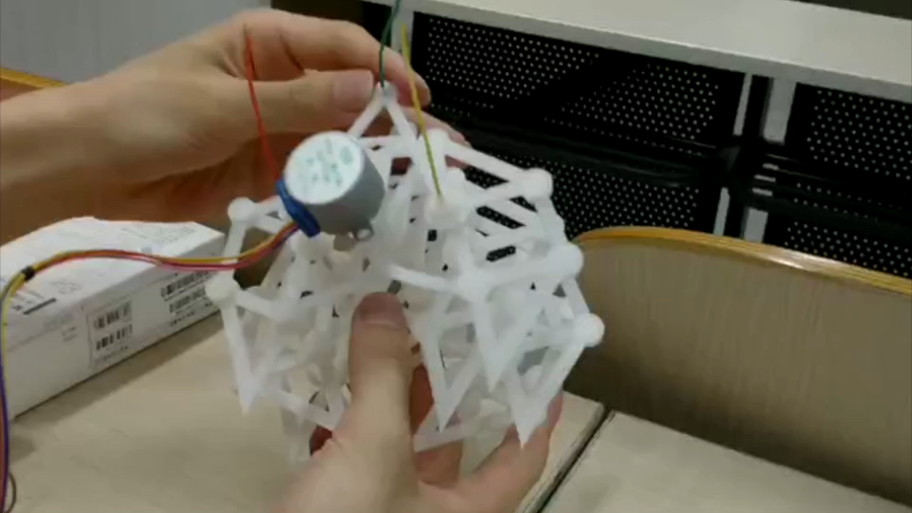
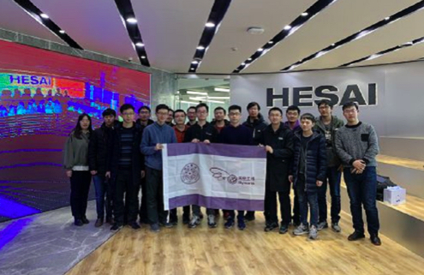
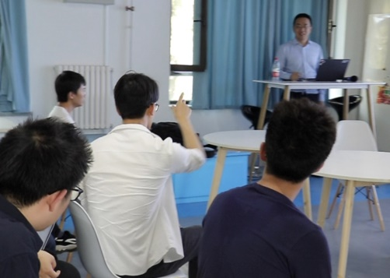
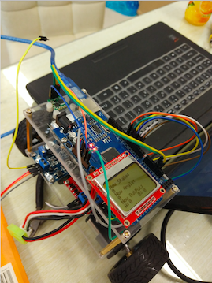
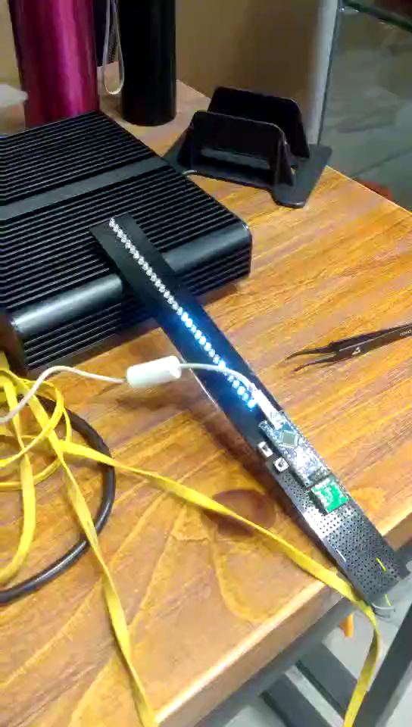
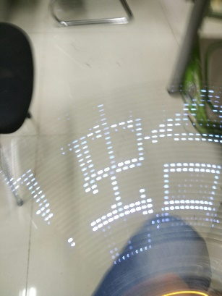
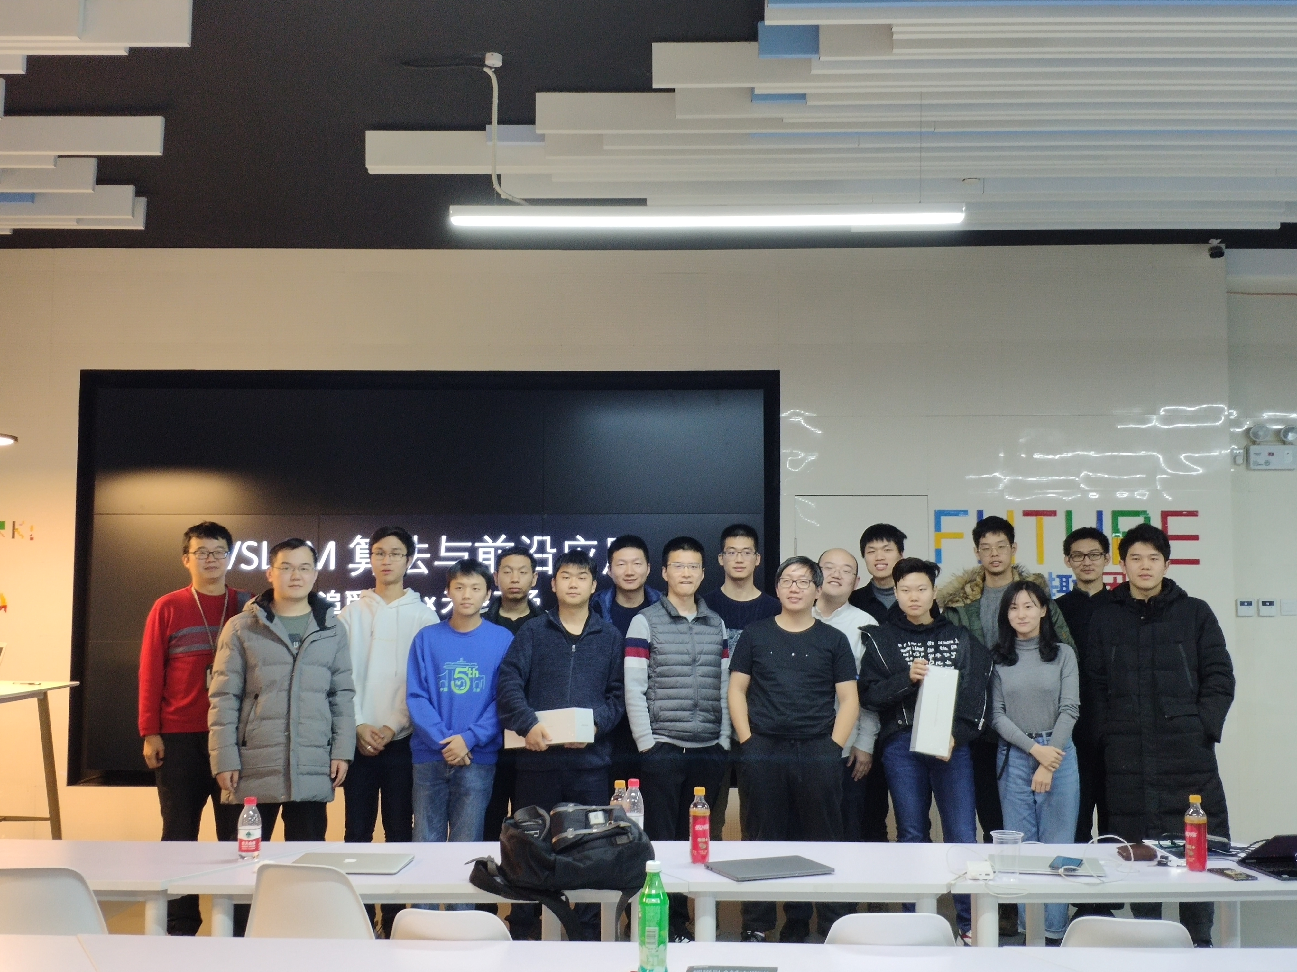
科创兴趣团队
个人科创 2016-2018
清华大学天空工场理事长 2019-2020
组织寒假实践参观禾赛科技等公司
旷视科技强化学习TALK
与追觅科技讨论VLSAM算法与前沿应用

Slide 5
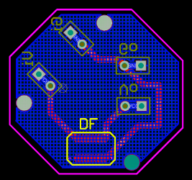
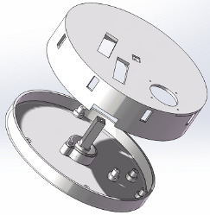
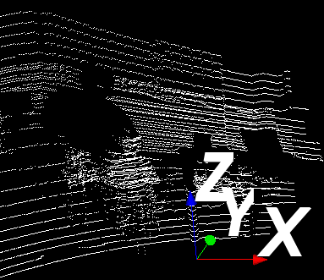
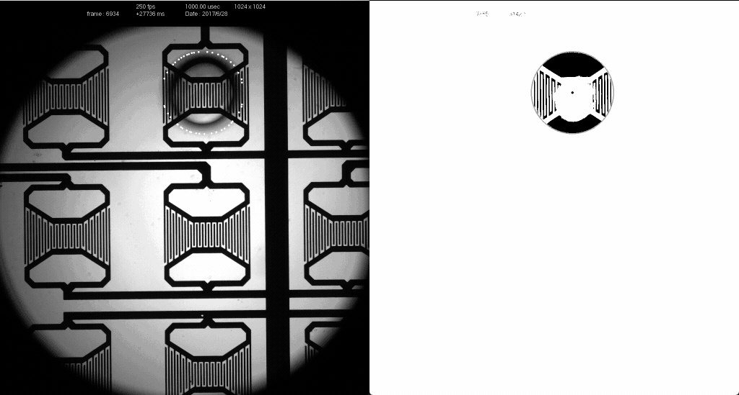
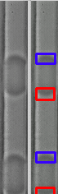
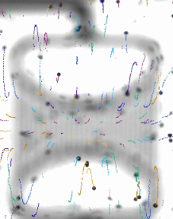
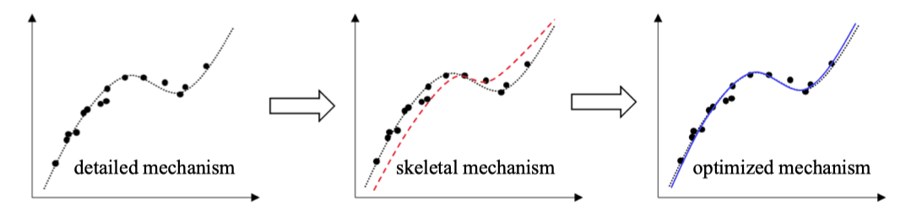
工作经历
2017暑假 禾赛科技有限公司 硬件部实习生
电源模块硬件设计
激光雷达标定设备软件开发
点云可视化、自动报告生成
2018暑假 杜克大学微流实验室 研究助理
基于OpenCV的图像处理
液滴编码、分割与追踪，信号处理
基于Swift语言的iOS App编写
2021暑假 潍柴动力有限公司 性能仿真室实习生
柴油机、气体机仿真（Converge）
柴油、天然气动力学机理参数优化
基于Julia语言的软件编写

Slide 6
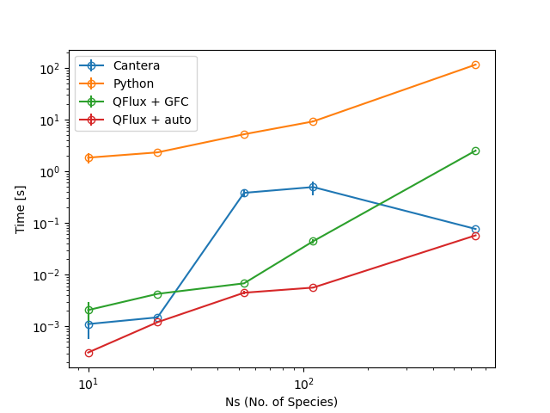
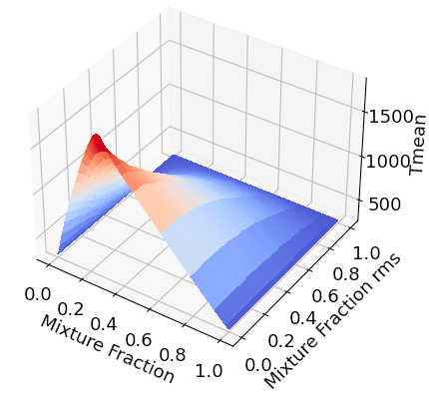
工作经历
2023暑假 十沣科技有限公司 QFlux研发实习生
从无到有搭建化学平衡模块，性能优于Cantera
搭建开发通用一维求解器模块，通过测试
从无到有开发小火焰面（Flamelet）建表模块
LLNLv3.1
GRI30
USC-II
DRM19
H2_Konnov

Slide 7
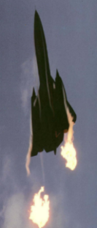

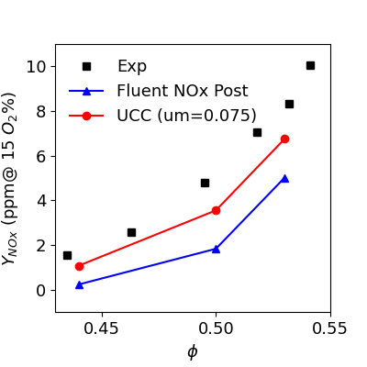
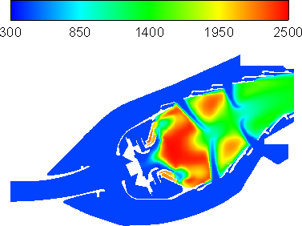
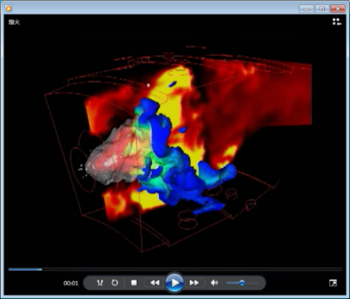
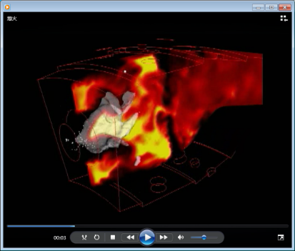
科研项目经历
相关科研项目
参与《XX湍流燃烧基础研究》重大研究计划集成项目（北大、浙大、西交、南航、624）
参与开发某《 XX软件仿真一期项目》燃烧模型与污染物子模块（顺义航发院）
参与开发某《 XX软件仿真二期项目》碳烟模块（顺义航发院）
参与开发工信部《民机发动机氢燃烧室XX项目》回火预测模块（608）

Slide 8
软件开发相关经历
相关课程
本科：计算机应用数学、程序设计基础、VC++面向对象与可视化程序设计、数据结构、软件工程、操作系统、面向计算机科学的离散数学B、 计算机辅助设计技术基础 、计算机组成原理 ...
博士：高等计算流体力学、湍流燃烧：理论和模型、计算机图形学、凸优化、高性能计算实验 ...
软件使用
ICEM（熟练）、Pointwise（入门）、Gambit（入门）、Fluent（熟练）、 OpenFOAM（熟练）
Chemkin (熟练)、Cantera (熟练) 、Matlab (熟练)、Comsol（入门）、 Converge（入门）
软件开发经历
课程代码开发（C, C++, Python, Matlab, Java, Fortran, Verilog, ...）
通用一维求解器开发（C++）；个人博客网站开发（HTML, Javascript）
为软件学院开发人脸PPG信号提取软件（Python, Matlab）；为某创业公司开发API后端（Rust）
Cantera中实现真实气体状态方程（C++）；为某公司实现机理参数优化软件（Julia）
Fluent UDF添加TPDF混合模型（C）；OpenFOAM调试化学反应负载均衡（C++）
为某软件项目实现燃烧模型、污染物模型、碳烟模型（C++）
为某国产软件实现化学平衡模块、小火焰面燃烧模型（C++, Python）

Slide 9
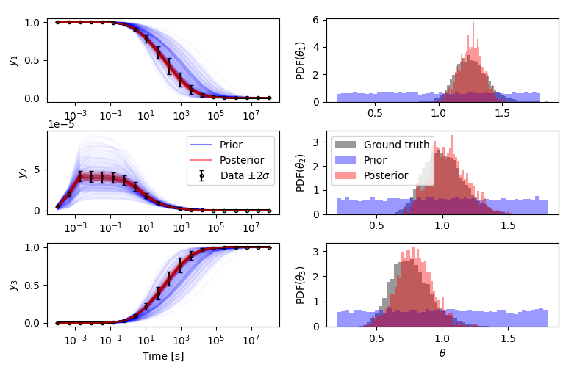
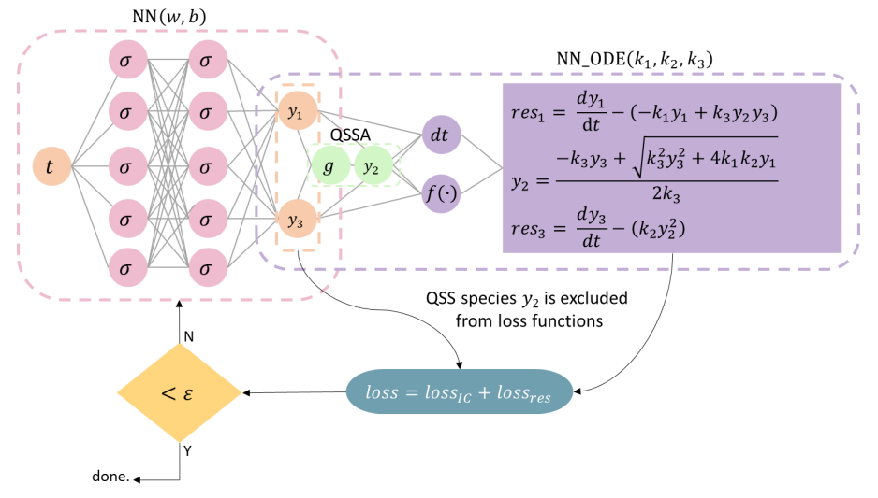
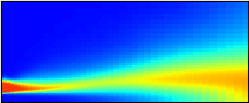
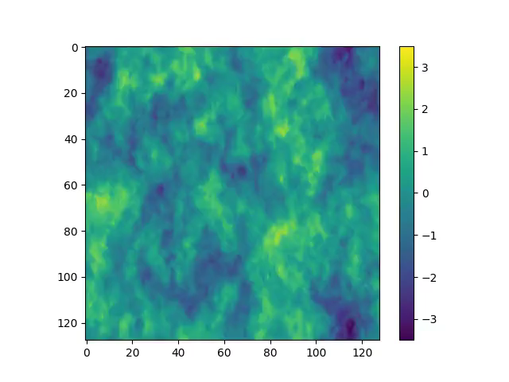
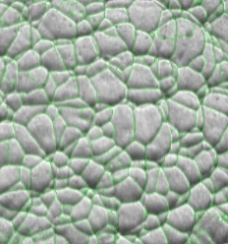
研究兴趣
系统零部件优化
伴随 (Adjoint) 优化
不确定性分析与 Bayes 优化
机器学习数据挖掘
神经微分方程 (Neural ODE)
物理约束的神经网络 (PINN)
高保真数值模拟
输运概率密度函数方法 (TPDF)
直接数值模拟 (DNS) 优化模型参数
在线监测与控制
图像语义分割与追踪
数据重建、模态分析等
熄火+再燃
DNS
原始数据
手动分割
自动识别
Notes:
1 min

Slide 10
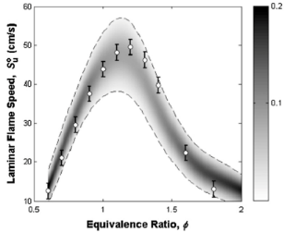
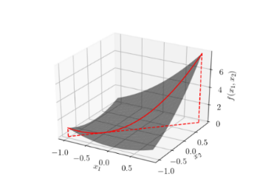
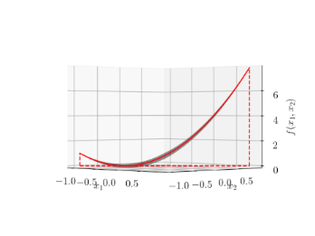


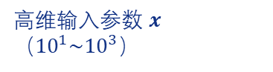
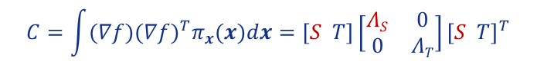
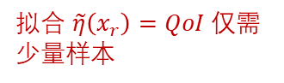
动力学系统不确定性分析
研究内容介绍 （1/3）
不确定性量化 (UQ)
活性子空间方法
参数空间
(e.g., 指前因子, A)
Quantity of Interest (QoI)
(e.g., laminar flame speed)
e.g.: Cantera 1D flame
Combustion Simulation
Response Surface
e.g.: HDMR, PCE, ANN
Wang et al, CNF, 2011
高维输入参数 $x$
（${10}^{1}\sim {10}^{3}$）
拟合 $η\left(x\right)=QoI$ 需要大量样本
参数
降维
$$C=\int{(∇f)({∇f)}^{T}π_{x}(x)dx}=\left[S T\right]\left[\begin{matrix}ΛS & 0 \\ 0 & ΛT\end{matrix}\right]{\left[S T\right]}^{T}$$
活性变量 $x_{r}=S^{T}x$
拟合 $\tilde{η}\left(x_{r}\right)=QoI$ 仅需少量样本
Constantine, et al., SIAM, 2014

Slide 11
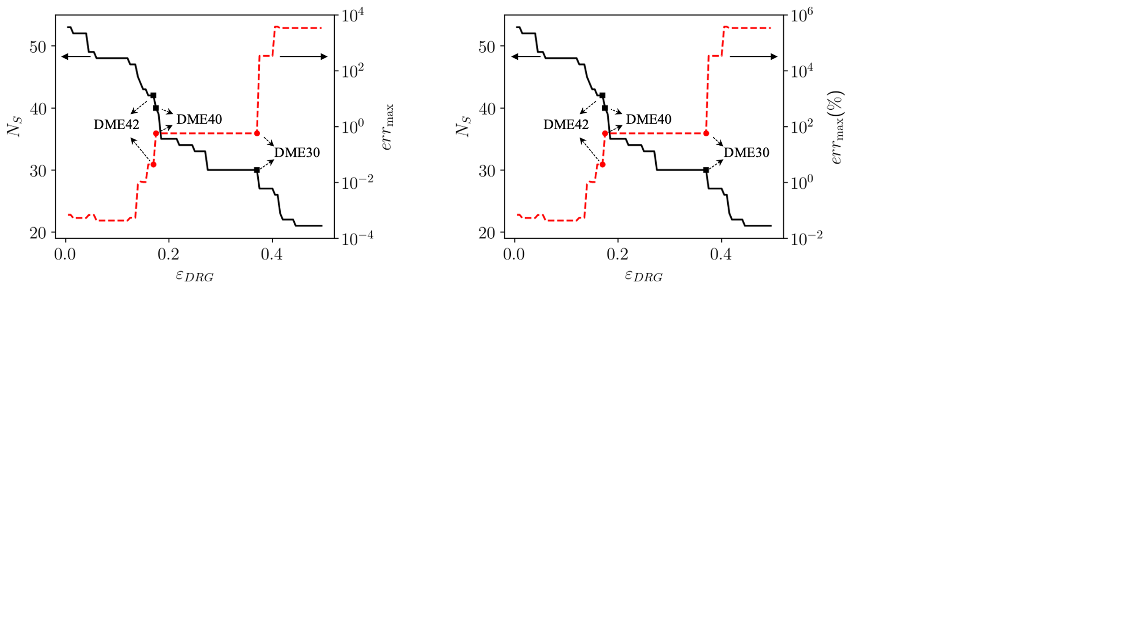
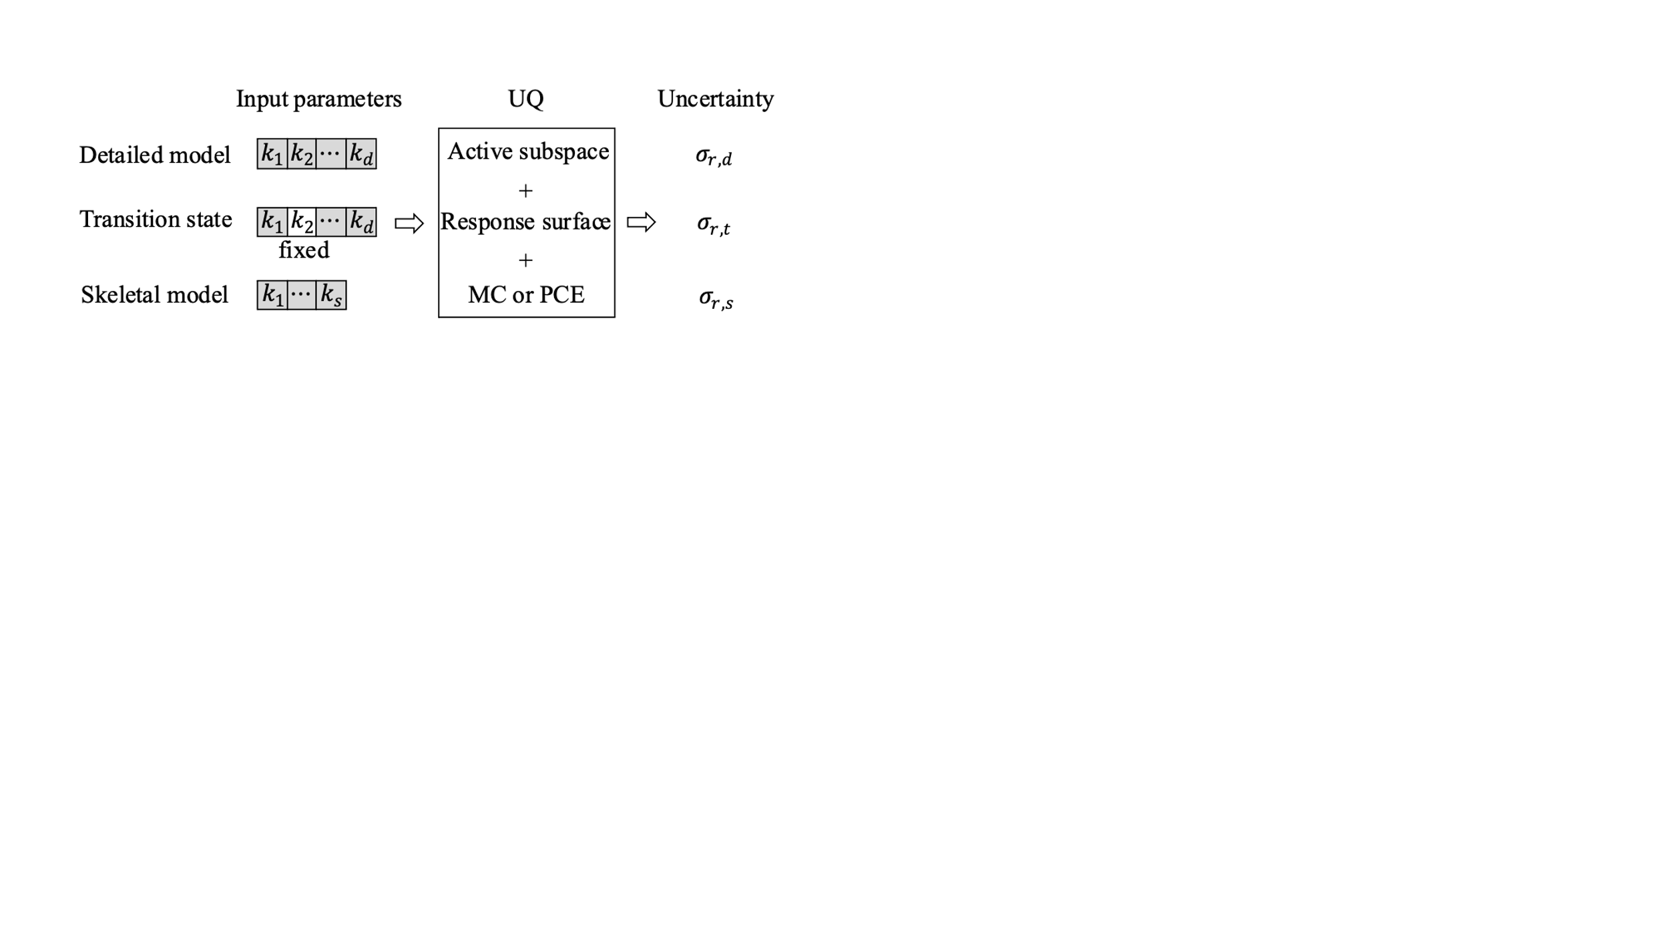
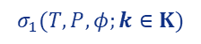
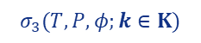
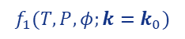
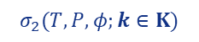
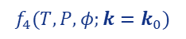
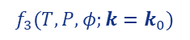
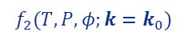
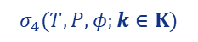
动力学系统不确定性分析
研究内容介绍 （1/3）
机理简化过程中的不确定性变化
X. Su, et al., CNF, 2021
DME55
DME42
DME40
DME30
IDT
$$f_{1}(T,P,φ;k=k_{0})$$
$$f_{2}(T,P,φ;k=k_{0})$$
$$f_{3}(T,P,φ;k=k_{0})$$
$$f_{4}(T,P,φ;k=k_{0})$$
RMS of IDT
$$σ_{1}(T,P,φ;k∈Κ)$$
$$σ_{2}(T,P,φ;k∈Κ)$$
$$σ_{3}(T,P,φ;k∈Κ)$$
$$σ_{4}(T,P,φ;k∈Κ)$$
能够使用系统不确定性作为衡量不同模型优越性的标准之一

Slide 12
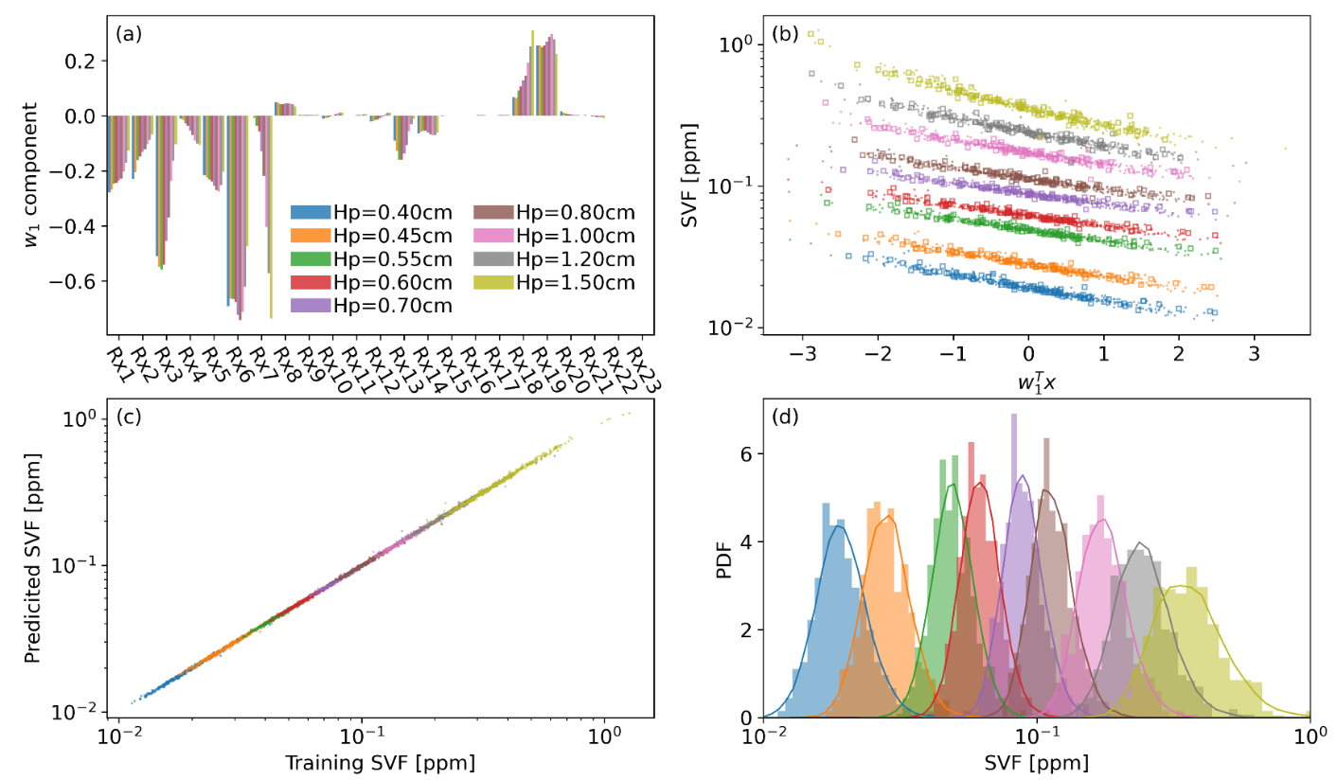
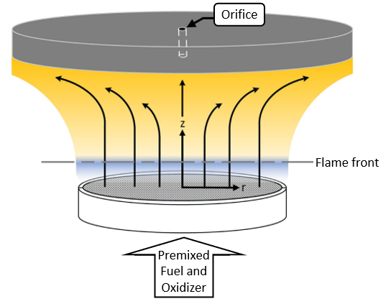
动力学系统不确定性分析
研究内容介绍 （1/3）
碳烟形成过程中，不同阶段的不确定性演化
Hp
Burner stabilized stagnation flame
不确定性范围
X. Su, et al., CNF, under review

Slide 13
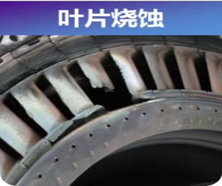
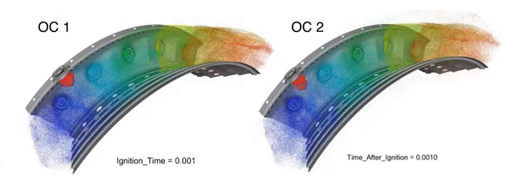

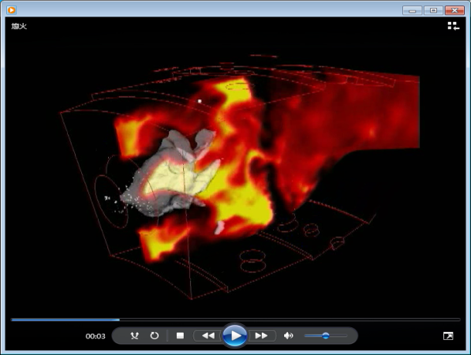
湍流燃烧小尺度混合建模
研究内容介绍 （2/3）
湍流燃烧是当前能源与动力装置实现高效可靠燃烧的一个重要途径
航空发动机燃烧室
数值仿真是匹配航空发动机流动和反应的重要手段
高速：120～180m/s
停留时间短：~5-20ms
空中熄火
火焰稳定难
高温：1800～2200K（材料<1376K）
高压：~40atm
叶片烧蚀
燃烧调控难
混合适度：稳定燃烧
混合过度：熄火
GE燃烧室CFM-56仿真：完全再燃与部分再燃^{[1]}
[1] https://convergecfd.com/press/ge-aviation-uses-converge-cfd-simulate-gas-turbine-relight
Notes:
OC: Operating Conditions; Converge + LES + Detail Chemistry + Spray/Evaporation + 5 injectors + 1 ignitor + effusion colling holes + auto mesh

Slide 14



湍流燃烧小尺度混合建模
研究内容介绍 （2/3）
标量混合基本方程
$$\frac{d⟨φ⟩}{dt}=0$$
均值守恒
$$\frac{Dφ}{Dt}=Γ∇^{2}φ+S(φ)$$
$$\frac{d\left\langle φ^{′′2}\right\rangle }{dt}=−Ω_{φ}\left\langle φ^{′′2}\right\rangle$$
方差（指数）衰减
IEM
MC
EMST
KerM
向均值混合
随机配对混合
最近颗粒配对混合
概率核函数配对混合
X. Su, et al., CNF, 2023

Slide 15





湍流燃烧小尺度混合建模
研究内容介绍 （2/3）
KerM模型，纯混合场景下，与DNS数据对比
乙烯-氧气湍流火焰的RANS模拟与 DNS 数据对比
Dash lines are the DNS data from Juneja, PoF, 1996
Compared to Case 1 of Krisman, CNF, 2014
$$σ_{k}→∞$$
KerM$→$MC
$$σ_{k}=0.1$$
KerM$∼$DNS
$$σ_{k}→0$$
KerM$→$EMST
X. Su, et al., CNF, 2023
Notes:
30s
For inert mixing, sigma_k = 0.25
For RANS/TPDF, data of 30tj is shown; x-axis: Z in [0,1]; y-axis: T in [500, 2500]

Slide 16





基于神经微分方程的反应流系统优化
研究内容介绍 （3/3）
对复杂燃烧过程的高精度模拟
燃烧室高保真数值模拟
高效燃烧的组织与控制
污染物排放预测及控制
......
可微编程优化
点火过程
局部熄火再燃
多过程
多燃料
氮氧化物
碳烟
发动机燃烧室点火联焰
1900万网格
one-step 总包机理
Boileau et al, CNF, 2008
H₂ 超声速射流燃烧
26800万网格
3-steps QSSA 简化机理
Du et al, SigGraph, 2020
Bouheraoua et al, CNF, 2018

Slide 17




基于神经微分方程的反应流系统优化
研究内容介绍 （3/3）
神经微分方程 (Neural ODE)
ODE系统的高效梯度估计
动力学模型参数优化
$$\frac{du}{dt}=f\left(u; θ\right),$$
$$u\left(t_{0}\right)=u_{0}$$
$$\frac{du}{dt}=NN\left(u; θ\right),$$
$$u\left(t_{0}\right)=u_{0}$$
Robertson ODE (3s, 3r)
X. Su, et al., CNF, 2023

Slide 18


基于神经微分方程的反应流系统优化
研究内容介绍 （3/3）
基于Neural ODE的机理参数优化
正庚烷简化机理优化
航空煤油JP-10机理优化
JP-10 (C₁₀H₁₆) mechanism (41s, 232r)
Optimized with only CH₄ and C₂H₄
n-heptane (C₇H₁₆) skeletal mechanism (34s, 121r)
Optimized with only ignition delay times
X. Su, et al., CNF, 2023
Notes:
1 min

Slide 19






基于神经微分方程的反应流系统优化
研究内容介绍 （3/3）
模型燃烧室边界条件反问题求解
$$\frac{dY}{dt}=\frac{Y_{in}−Y}{τ_{res}}+S$$
PSR 控制方程
$$\frac{dT}{dt}=\frac{\sum_{i}{q_{i}R_{i}}}{ρC_{p}}−\frac{T−T_{in}}{τ_{res}}−\frac{Q_{loss}\left(T−T_{a}\right)}{ρC_{p}}$$
上游边界条件
下游观测结果
反问题求解
X. Su, et al., IMECE, 2021
初始边界条件
预测边界条件

Slide 20






其他科研相关工作
基于详细机理的污染物建表模型
国际合作
MIT Deng 组
Prof. Sili Deng
Dr. Weiqi Ji
普林斯顿
Prof. Chung K. Law
悉尼大学
Prof. Assaad R. Masri
Prof. Matthew J. Cleary
意大利 POLIMI 组
Prof. Alberto Cuoci
Dr. Andrea Nobili
Duke 微流组
Prof. Tony Jun Huang
氮氧化物反应源项
$${\overline{ρ}\tilde{ω}}_{NOx}=−\overline{ρ}{\tilde{ω}}_{C}Y_{NOx}^{ff}+\overline{ρ}ω_{NOx}^{pf}$$
一氧化碳反应源项
$${\overline{ρ}\tilde{ω}}_{CO}=−\overline{ρ}{\tilde{ω}}_{C}Y_{CO}^{ff}−\overline{ρ}(Y_{CO}−Y_{CO}^{eq})/τ_{CO}^{ox}$$
5 个污染物模型特征参数
旋流燃烧器与实验数据验证
Notes:
1 min

Slide 21
成果与荣誉
期刊论文发表（已发表SCI论文14篇; 顶刊Combustion and Flame发表第一作者论文4篇）
X. Su, M.J. Cleary, H. Zhou, Z. Ren, A.R. Masri. Uncertainty analysis of soot formation in laminar flames simulated with a sectional method, Combustion and Flame (CNF), under review.
X. Su, J. Wei, E.R. Hawkes, H. Zhou, Z. Ren. A pairwise mixing model with kernel constraint and its appraisal in transported PDF simulations of ethylene flames, Combustion and Flame (CNF), 2023, 255:112916.
X. Su, W. Ji, J. An, Z. Ren, S. Deng C. K. Law. Kinetics parameter optimization of hydrocarbon fuels via neural ordinary differential equations, Combustion and Flame (CNF), 2023, 251:112732.
X. Su, W. Ji, Z.Ren. Uncertainty analysis in mechanism reduction via active subspace and transition state analyses, Combustion and Flame (CNF), 2021, 227:135-146.
L. Zhang, X. Su, H. Zhou, X. Wang, Z. Ren. Sliding mode control for longitudinal oscillating combustion, Combustion Theory and Modelling (CTM), 2023, 2197409.
J. Wei, X. Su, E.R. Hawkes, H. Zhou, Z. Ren. Assessment of critical species for differential mixing in transported PDF simulations of a non-premixed ethylene DNS flame, Combustion and Flame (CNF), 2022, 224:112240.
W. Ji, X. Su, B. Pang, Y. Li, Z. Ren, S. Deng. SGD-based optimization in modeling combustion kinetics: Case studies in tuning mechanistic and hybrid kinetic models, Fuel, 2022, 324:124560.
J. Wei, X. Su, X. Wang, H. Zhou, E. R. Hawkes, Z. Ren. A mixing timescale model for differential mixing in transported probability density function simulations of turbulent non-premixed flames, Physics of Fluids (POF), 2022, 34(6):067122.
L. Zhang, X. Su, H. Zhou, X. Wang, Z. Ren. Active Control of Multiple Neural Networks for Oscillating Combustion, AIAA Journal (AIAA J), 2022, 60(6):3821-3833
...

Slide 22
成果与荣誉
会议论文报告
X. Su, T. Yang, H. Zhou, Z. Ren, M.J. Cleary, A.R. Masri, Transported PDF simulations of Sandia Flame F with a kernel constrained mixing model , 中国工程热物理学会燃烧年会, 2023, under review.
X. Su, M.J. Cleary, H. Zhou, Z. Ren, A.R. Masri. Uncertainty analysis of soot formation in a burner stabilized stagnation flame, Asia-Pacific Conference on Combustion (ASPACC), 2023, paper 102.
苏星宇, 周华, M.J. Cleary, A.R. Masri, 任祝寅, 层流火焰碳烟生成不确定性分析, 中国工程热物理学会燃烧年会, 2022, paper 224121.
X. Su, W. Ji, L. Zhang, W. Wu, Z. Ren, S. Deng. Neural differential equations for inverse modeling in model combustors, ASME International Mechanical Engineering Congress & Exposition (IMECE), 2021, paper 69657.
邀请报告
Z. Ren, X. Su, AIAA SciTech Forum and Exposition, 2021.
Z. Ren, X. Su, NSF Workshop on Machine Learning in Transport Phenomena, 2020.
荣誉奖项
2022年12月 中国工程热物理年会 燃烧年会 优秀论文
2017年11月 高教社杯全国大学生数学建模竞赛 全国一等奖 全国优秀论文
2017年10月 清华大学科技创新奖学金
2017年04月 清华大学第35届挑战杯 三等奖
软件专著
任祝寅, 刘雨恩, 解青, 苏星宇, 周华, 直接起爆临界能量预测与重要反应分析计算软件
魏杰立, 任祝寅, 苏星宇, 周华, 基于活性子空间的复杂系统降维与主控机制分析软件（AS Smart）, 2023SR1234567

Slide 23
Thanks for your attention

Slide 24

基于神经微分方程的反应流系统优化
研究课题介绍 （2/3）
基于Julia的反应机理包
例: Troe Falloff 反应
现有模型
现有参数
实验数据
神经网络
自动微分
优化算法
求解、优化各类反应体系

